Slide 1
Webinaire « Mobilité solidaire »
29 juin 2021
Présentation de l’écosystème de mobilité inclusive
au bénéfice des publics en insertion
en Indre et Loire

Slide 2
Historique
Des constats posés dès 2011 :
La mobilité est devenue une norme sociale et l’absence de mobilité pèse sur les plus modestes.
Une évolution du monde du travail, avec une très forte augmentation des CDD, de l’intérim et du travail coupé et posté qui nécessitent justement d’être mobile et qui touchent surtout les postes les moins qualifiés.
Face à cette injonction de mobilité, les personnes en retour d’emploi sont celles qui disposent le moins de moyens de transports individuels. Elles sont très dépendantes des transports en commun, quand ils existent. Elles ont aussi moins de ressources financières. S’y ajoute une inégalité en termes de capacité et de compétences nécessaires à la mobilité qui implique de savoir lire, compter.
La mobilité inclusive : une orientation du Pacte territorial d’insertion 2012/2014 avec l’ambition de créer une plateforme de mobilité et fédérer les acteurs.
A l’initiative du Conseil départemental, les acteurs œuvrant sur le champ de la mobilité se sont associés en 2013 pour conduire une réflexion visant à la création de cette plate-forme.

Slide 3
Les objectifs de la plateforme mobilité inclusive
Servir de support « mobilité » à l’ensemble des acteurs déjà à l’œuvre sur le département.
Assurer le bilan de compétences et l’analyse des besoins de mobilité des personnes orientées par les acteurs de l’insertion sociale et de l’emploi du territoire.
Orienter les bénéficiaires, en accord avec le prescripteur, vers les actions existantes et/ou vers un service de la plateforme.
Assurer la coordination d’une offre de services homogène sur le territoire, en cohérence avec les orientations des opérateurs mobilité présents sur le département.
Sensibiliser les professionnels de l’insertion et de l’emploi à travers des sessions d’informations.
A l’issue d’un appel à projet, l’opérateur Wimoov a été retenu. La plateforme s’est déployée progressivement à compter de septembre 2014 pour couvrir depuis 2016 l’ensemble du territoire départemental.

Slide 4
Un « écosystème » de mobilité inclusive porté par 3 acteurs principaux
Plateforme mobilité -> accompagnement personnalisé des personnes en parcours d’insertion professionnelle vers une mobilité autonome et durable.
L’association propose des solutions pédagogiques, financières et matérielles.
L’association Mobilité Emploi 37 a pour objet d’agir en faveur de la mobilité durable afin de concourir à la sécurisation des parcours d’insertion professionnelle. Mobilité Emploi 37 propose aujourd’hui plusieurs dispositifs d’aide à la mobilité.
L’association propose trois services :
L’activité de vente de Véhicules d’Occasion réparés et garantis
L’activité de réparation et de maintenance
L’activité de remorquage

Slide 5
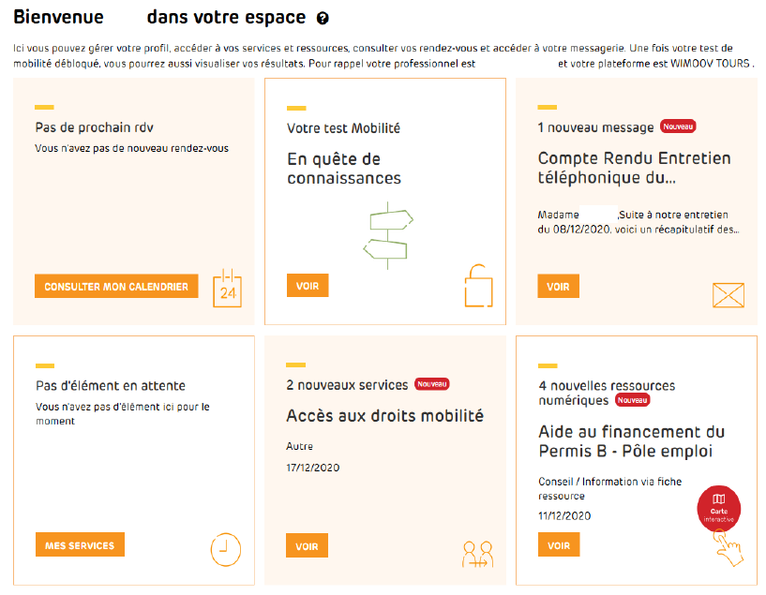
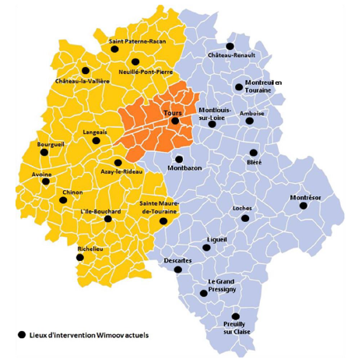
L’offre de service – chiffres clefs 2020
1 293 personnes accompagnées
51 % des publics en zone rurale
37 % bénéficiaires du RSA
24 % issus d’un QPV
57 % sans emploi
26 % en formation
17 % en emploi
Une plateforme numérique publics et prescripteurs
74 prescripteurs (structures)
5 520 services réalisés en 2020, dont :
Conseil et coaching mobilité personnalisé (y compris plateforme numérique) : 3 137
Information collective généraliste : 641
Prévention et sensibilisation à la mobilité : 326
Formation à la mobilité : 133
Evaluation code : 158 - Evaluation de conduite : 91
Diagnostic et évaluation mobilité renforcée : 75
Passage d'une attestation ou licence de conduite : 81
Microcrédit : 26 …
7 salariés (5,5 ETP)
dont 5 Conseillers en mobilité (3,8 ETP)

Slide 6
L’offre de service – chiffres clefs 2020
La mise en mobilité
Auto-école solidaire
Formation au permis de conduire
21 941 jours de location
1 741 jours bénéficiaires du RSA
2 970 jours public issus d’un QPV
8 874 jours pour la formation
13 477 jours pour les 15-25 ans
216 personnes accompagnées
57 % des publics issus de la métropole
45 % bénéficiaires du RSA
42 % issus d’un QPV
17 % âgés 16-25 ans
77 personnes accompagnées
92 % des publics issus de la métropole
Taux de réussite au permis de conduire (personnes présentées) : 95 %
Durée moyenne parcours de formation : 9 mois
Nombre d’heures moyen d’un parcours abouti : 44,58 heures de conduite.
9 salariés (7 ETP)
Un parc de 64 scooters, 33 vélos à assistance éclectique et 4 voitures

Slide 7
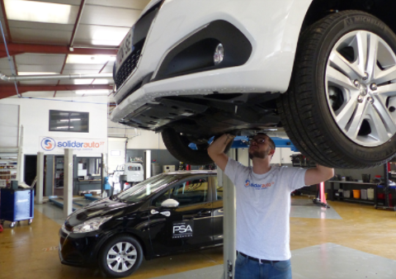
L’offre de service – chiffres clefs 2020
Public cible : Personnes en situation de précarité
Quotient Familial est ≤ 770E
ou sur présentation d’une fiche de prescription par un travailleur social téléchargeable
446 € de Quotient Familial moyen
255 Bénéficiaires de la réparation à tarif solidaire
173 voitures récupérées en don
53 voitures d’occasion vendues
20% des bénéficiaires perçoivent le RSA
58% des bénéficiaires sont des femmes

Slide 8
L’offre de service
Les points relais mobilité inclusive
Création octobre 2020
Constat : Une insuffisante couverture territoriale pour la mise en mobilité concrète en milieu rural
Mobilité emploi 37 et Solidarauto 37, à la demande du Département et dans le cadre de la stratégie pauvreté, portent la création de 3 Points relais mobilité inclusive : Loches, Chinon, Amboise.
Sur chaque point relais mobilité :
5 voitures, 10 scooters 50cm³ et 5 Vélos à assistance électrique
Une tarification solidaire : 5 €/ jour pour une voiture,
Une assurance tout risque,
La livraison et la récupération des véhicules deux roues,
Une réparation réactive ou remplacement du véhicule en cas de panne non responsable
Une aide à la mobilité de 3 mois par bénéficiaire, éventuellement renouvelable mensuellement à concurrence d’une période maximale de 6 mois
Un dispositif en cours de déploiement
à consolider

Slide 9
Les financement mobilisés 2020
(hors Solidarauto)
Structures | Actions | Budget total | Financement CD 37 | FSE | Prestations de services
 | Auto école solidaire | 190 000 € | 49 000 € | 20 000 € | 59 000 €
 | Mise en mobilité | 310 000 € | 80 000 € | / | 122 000 €
 | Point relais mobilité | 112 000 € | 75 000 € (stratégie pauvreté) | / | 27 000 €
 | Plateforme mobilité | 354 000 € | 65 000 € | 157 000 € | 1 000 €
Total |  | 9 66 000 € | 269 000 € | 177 000 € | 208 000 €
Autres partenaires financiers : Région Centre Val de Loire, Tours Métropole Val de Loire, Etat, Pôle emploi, Certificats d’économie d’énergie (CEE), Ademe, fondations…

